Slide 1
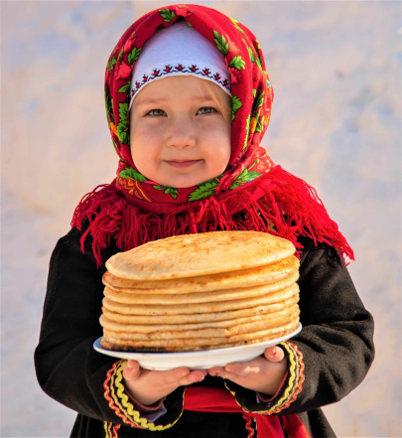
Консультация для родителей «Как и что рассказать детям про праздник
Масленицы?»
Подготовила воспитатель
Костевич Н.А.
Масленица – весёлый и жизнеутверждающий праздник проводов зимы и встречи весны,
который с удовольствием отмечают как дети, так и взрослые. Но нужно помнить, что
Масленица – это древний и языческий праздник, который сохранился после крещения
Руси. Это праздник со своими особыми традициями, смысл которых детям может быть
непонятен. Например, Вы знаете, почему Масленица – такой громкий и шумный
праздник? Потому что землю нужно разбудить, и тогда начнётся весна, можно будет
пахать землю и сеять хлеб. Постарайтесь найти время и расскажите детям про праздник
Масленицы: о том, почему праздник так называется, почему Масленица отмечается
разного числа, про то, зачем сжигают чучело, конечно, про знаменитые масленичные блины.

